Slide 1

你通常會點處理收到的電話資訊？
1.即刻幫手傳出去
2.覺得無聊立刻刪除
3.一笑置之
4.覺得好煩
5.盡可能確認消息真確性
6.覺得有意思會一再細看
7.祈禱
8. 其他…
多謝你！
有心呀！

Slide 2
愛，在我們裏面
經文：約十七6-26

Slide 3
愛，在門徒裹面﹝十七6-19﹞
父子的愛，在門徒裡面﹝V.６－１９﹞
愛的差遣與聯合：
從世上選召
愛的代求與力量：
帶來合一，代禱護衛
（脫離惡者）
帶來喜樂，敢於不同
﹝喜樂面對排拒﹞

Slide 4
愛，在信徒裏面﹝十七20-26﹞
父子與門徒的愛，在世人裡面：
叫信徒分享主愛榮耀，
與父神愛子門徒合而為一
認識共享主愛、
彰顯主愛能力與神的真實

Slide 5
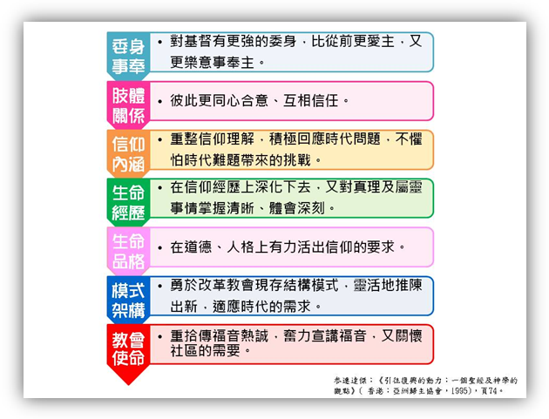
教會更新的三個層面：
得著靈力
使命鞏固
回應社會
教會更新的七項生命表現：
約十七6-26
愛，在我們裏面
本投影片參連傑達：《引向復興的動力：一個聖經及神學的觀點》〈香港：亞洲歸主協會，1995〉頁74-75。

Slide 6
愛，在我們裏面
你們要彼此相愛，像我愛你們一樣，這就
是我的命令。約十五12
我賜給你們一條新命令，乃是叫你們彼此
相愛。我怎樣愛你們，你們也要怎樣相愛 。
約十三34
你們若有彼此相愛的心，眾人因此就認出
你們是我的門徒了。約十三35

Slide 8
互相配搭
共同承擔
祈禱護衛
以愛同行

